Slide 1
De enige troost
Eigendom van Christus

Slide 2

Opening
Zingen
Psalm 103:6
Bidden
Bijbellezen
2 Korinthe 4:16-5:11 en 5:14-21
Notes:
Bij de Psalm kan een keuze worden gemaakt.

Slide 3

Bijbelstudie
1. Wat is de troost die Paulus in deze Bijbelgedeelten belijdt? Waarom is die ook nu van belang?
2. Op welke manier komen in dit gedeelte de ‘drie stukken’, zie vraag en antwoord 2 van de Heidelbergse Catechismus, aan de orde? Noem van elk een zin of vers uit het hoofdstuk waardoor dat duidelijk wordt.
3. Opvallend is de nadruk die Paulus legt op het belang van de enige troost. In welke gedeelten zie je dat terug?
4. Wat heeft dit voor het kerkelijke leven vandaag de dag te zeggen?

Slide 4
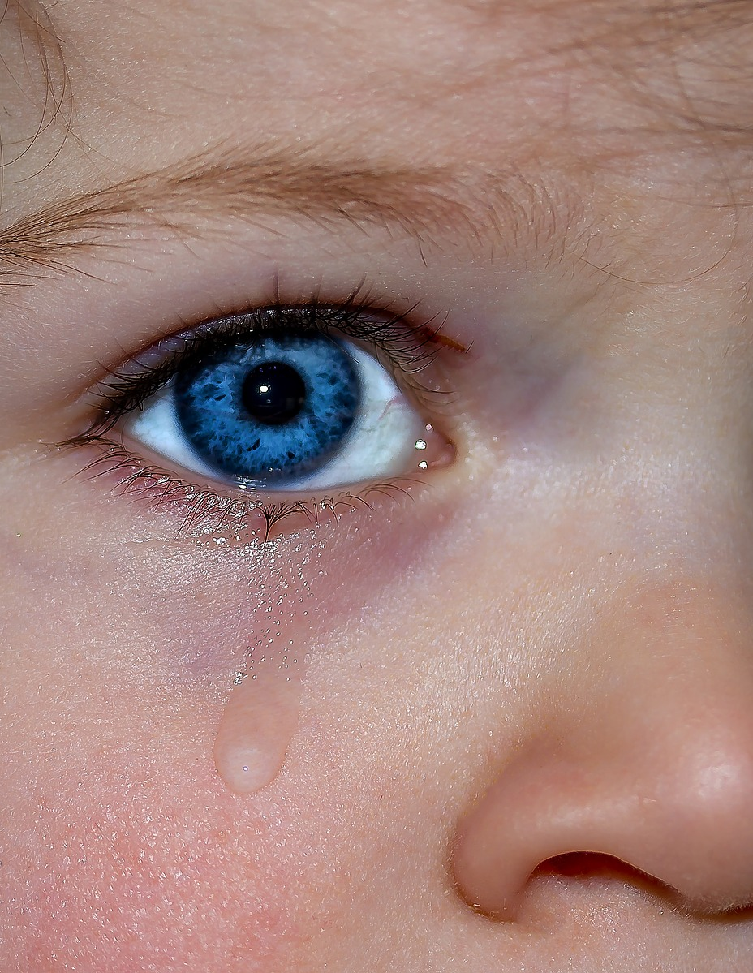
Binnenkomer
Notes:
Laat een catechisant de binnenkomer op pagina 5 voorlezen.

Slide 5
Doelen
Ik weet wat het inhoudt om het eigendom van God te zijn en welke verplichtingen dit met zich meebrengt.
Ik besef dat ik God persoonlijk moet kennen als mijn enige troost, en mijn houvast in Jezus Christus moet hebben.
Ik kan in troost en zekerheid leven, omdat God zorgt en regeert.

Slide 6
Begrip: Troost
Vat dit stukje tekst in eigen woorden samen.
Begrip: Troost
Notes:
Troost is er alleen als de problemen écht voorbij zijn.

Slide 7

Begrip: Troost die blijft en bevrijdt
Begrip: Troost die blijft en bevrijdt
Welke troost geeft God?
Notes:
Troost die blijft en bevrijdt.

Slide 8
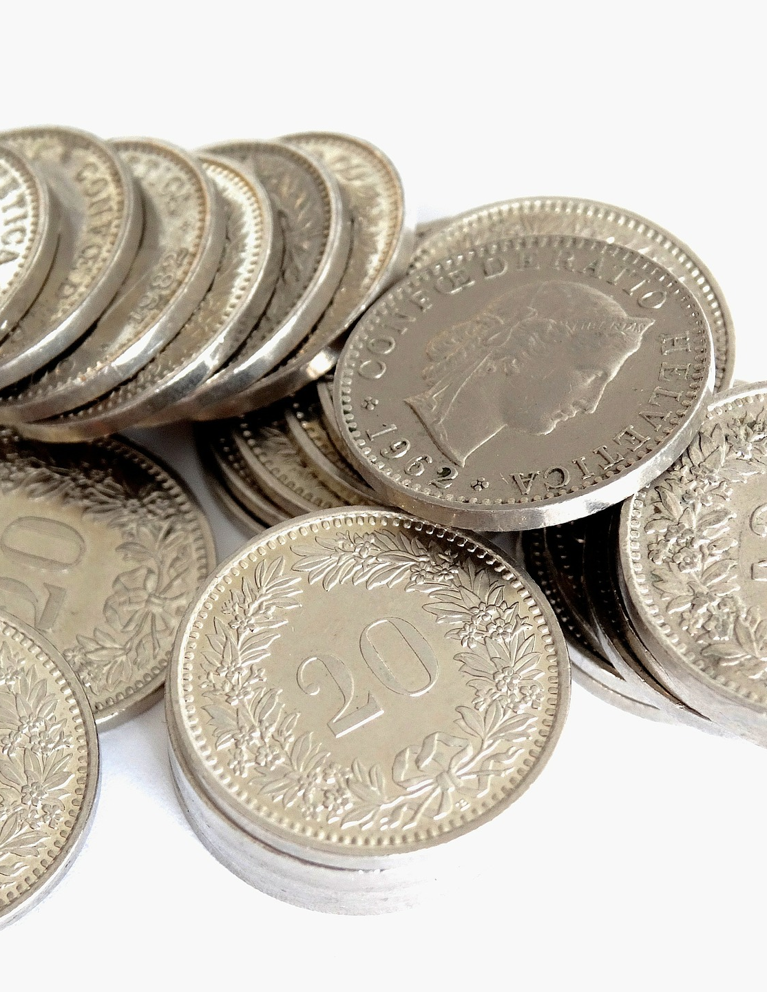
Begrip: Troost die is betaald
Begrip: Troost die is betaald
Wat moest er gebeuren om deze troost te verkrijgen?
Notes:
Er moest betaald worden.

Slide 9
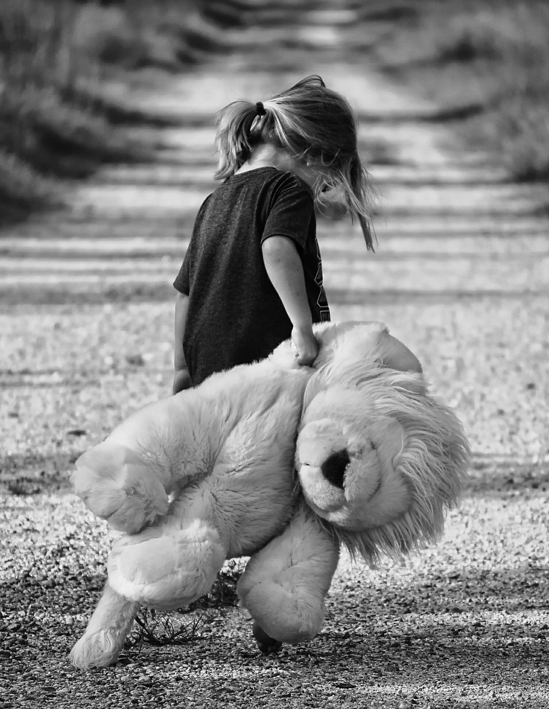
Begrip: Troost die vernieuwt
Wat leert Gods Geest jou?
Begrip: Troost die vernieuwt
Notes:
Om in Gods wegen te wandelen.

Slide 10
Begrip: Troost met drie kanten
Verlossing
Wat is van belang bij troost?
Begrip: Troost met drie kanten
Ellende
Dankbaarheid
Notes:
De drie stukken van de Catechismus, ellende, verlossing en dankbaarheid.

Slide 11
Verwerkingsvragen
Bespreek de verwerkingsvragen op bladzijde 8.

Slide 12
Samenvatting
De enige troost gaat over de zin van het leven.
De enige troost is gekocht door Jezus en altijd en blijvend.
De enige troost heeft drie kanten.

Slide 13

Huiswerk volgende keer

Slide 14
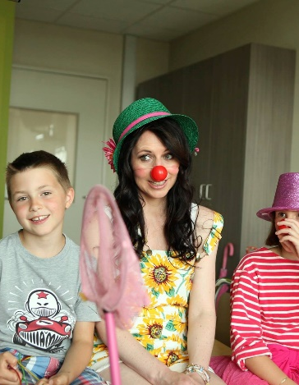
Alternatieve binnenkomer (1)
Notes:
Ken jij de Cliniclowns? Wat voor werk doen zijn?
Cliniclowns komen bij zieke kinderen en jongeren op bezoek om hen even te laten vergeten dat zij (ernstig) ziek zijn.
Wat gebeurt er als zij weer weg zijn?
Dan zijn de zieke kinderen misschien nog wel even blij met het bezoek, het heeft hen wel even afgeleid van hun ziekte. Dat is echter niet blijvend. Ze zijn nog steeds even ziek en zullen daar ook weer verdriet over krijgen. De troost was tijdelijk.

Slide 15
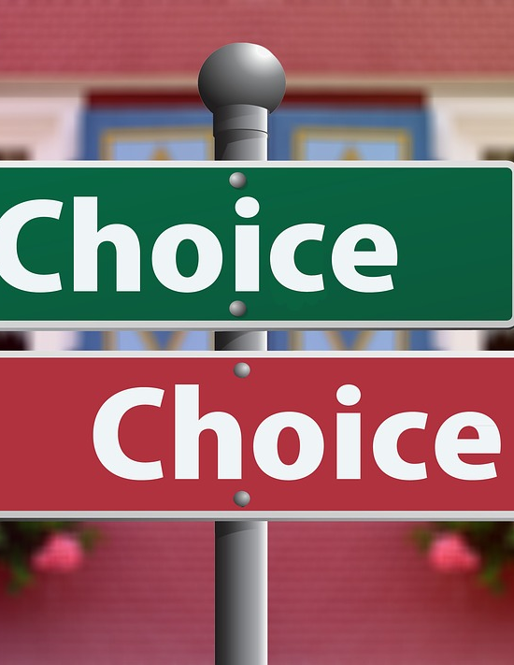
Alternatieve binnenkomer (2.1)
Waar kies jij voor?
Notes:
Troost
Troost heeft te maken met “bijzondere” omstandigheden, bijvoorbeeld rouw en verdriet.
In het “gewone” dagelijkse leven heb ik dit niet zo nodig.
Troost is mijn houvast, mijn grond onder mijn voeten, de basis van mijn bestaan voor God.

Slide 16
Alternatieve binnenkomer (2.2)
Waar kies jij voor?
Notes:
Eigendom
Eigendom, dat klinkt voor mij helemaal niet aantrekkelijk. Ik wil vrij zijn, niet iemands eigendom.
Eigendom van Jezus Christus betekent dat ik in de vrijheid ben gesteld. Ik behoor dan Christus toe, zoals een bruid haar bruidegom toebehoort.

Slide 17
Alternatieve binnenkomer (2.3)
Waar kies jij voor?
Notes:
Troost
Troost heeft te maken met “bijzondere” omstandigheden, bijvoorbeeld rouw en verdriet.
In het “gewone” dagelijkse leven heb ik dit niet zo nodig.
Troost is mijn houvast, mijn grond onder mijn voeten, de basis van mijn bestaan voor God.

Slide 18
Alternatieve verwerkingsopdracht (1)
Houdt een elevatorpitch over de enige troost.
Praat er over in tweetallen en schrijf je antwoord op bij de aantekeningen op pagina 10.
Deel het met de grote groep.
Notes:
Een elevatorpitch is een speech waarin je in 1 minuut vertelt wat het inhoud.

Slide 19
Alternatieve verwerkingsopdracht (2)
Stille bord discussie
De enige troost = beste troost van de wereld
Welke ideeën heb jij?
Tijdens de discussie is het stil.
Schrijf je idee op onder het bord.
Je mag op elkaar reageren door je reactie op te schrijven op het bord.
Notes:
Prikkel jongeren door met elkaar na te denken over de stelling die op het bord staat.

Slide 20
Alternatieve verwerkingsopdracht (3.1)
Zing samen Een lied van houvast
(Naar zondag 1 - Melodie: Psalm 89)
1 Ik heb slechts één houvast in leven en in dood:
mijn trouwe Heiland die zijn kostbaar bloed vergoot,
heeft heel de prijs betaald voor al mijn schuld en zonden,
Hij heeft mij vrijgekocht, uit satans strik ontbonden;
ik heb de zeggenschap over mijzelf verloren,
met lichaam en met ziel mag ik Hem toebehoren.

Slide 21
Alternatieve verwerkingsopdracht (3.2)
2 Nu ik van Hem mag zijn, word ik door Hem bewaard:
zonder mijn Vader valt geen haar van mij ter aard
en wat mij overkomt, werkt aan mijn redding mede.
Zijn Geest doet mij met vreugd Hem dienen in dit heden
en Hij getuigt in mij, is mij tot pand gegeven:
Hij geeft mij heden reeds het eeuwig, zalig leven.

Slide 22
Alternatieve verwerkingsopdracht (3.3)
3 Het houvast dat Hij biedt, de troost van dit bestaan,
de zekerheid waarmee ik straks tot Hem mag gaan,
ligt voor mij in ’t besef, drievoudig, nauw verbonden:
hoe groot is mijn ellend’, hoe vele zijn mijn zonden,
maar ook hoe Hij verlost en vrijspraak mij wil geven
en hoe ik Hem daarvoor kan danken heel mijn leven.

Slide 23

Stelling
Zonder genade ken je geen échte troost!
Stelling

Slide 24

Bespreekopdracht
Bespreek in groepjes van vier waarom er volgens jullie zoveel verdriet is op deze wereld.
Schrijf het op pagina 10.
Bespreekopdracht

Slide 25
Woordweb

Slide 26
Verhaal

